Slide 1
Stadtluft macht frei. Das mittelalterliche Magdeburger Stadtrecht – ein „Exportschlager“ zwischen Elbe und Dnjepr?
Brandenburg-Preußen-Museum Vortragsreihe
Wustrau, 6. Juli 2025

Slide 2
Gliederung
I. „Stadtluft macht frei“
II. Magdeburger Recht
III. Aus der Spruchpraxis – 4 Beispiele
Schluss („Exportschlager“?]

Slide 3
Vollständige Fassung
„Luft macht eigen. Stadtluft macht frei – nach Jahr und Tag“

Slide 4
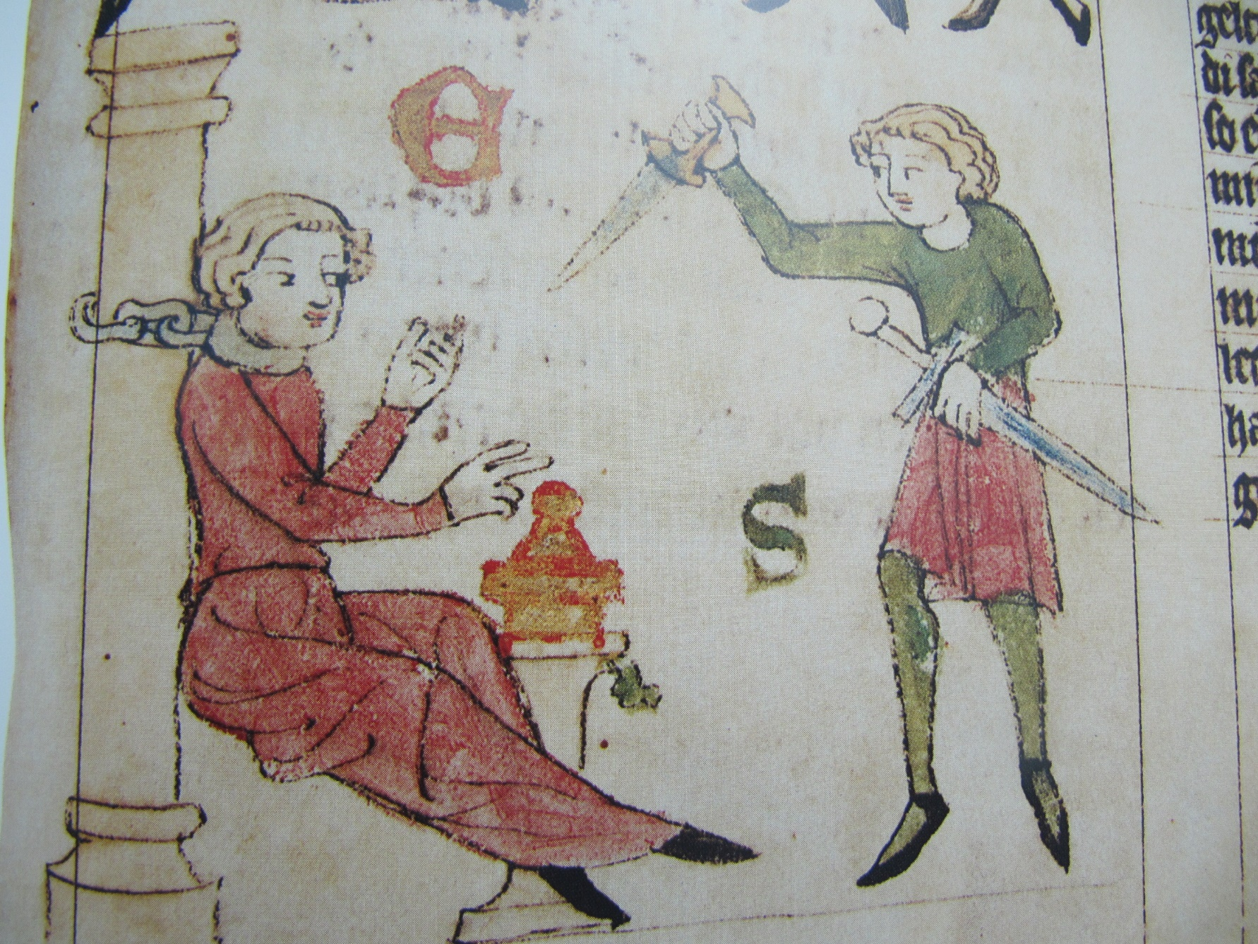
Wolfenbütteler Bilderhs. d. Sachsenspiegels, zw. 1348 u. 1371, Herzog August Bibliothek Wolfenbüttel, Cod. Guelf. 3.1 Aug. 2°, fol. 47r4 [Unfreiheit, Leibeigenschaft]

Slide 5
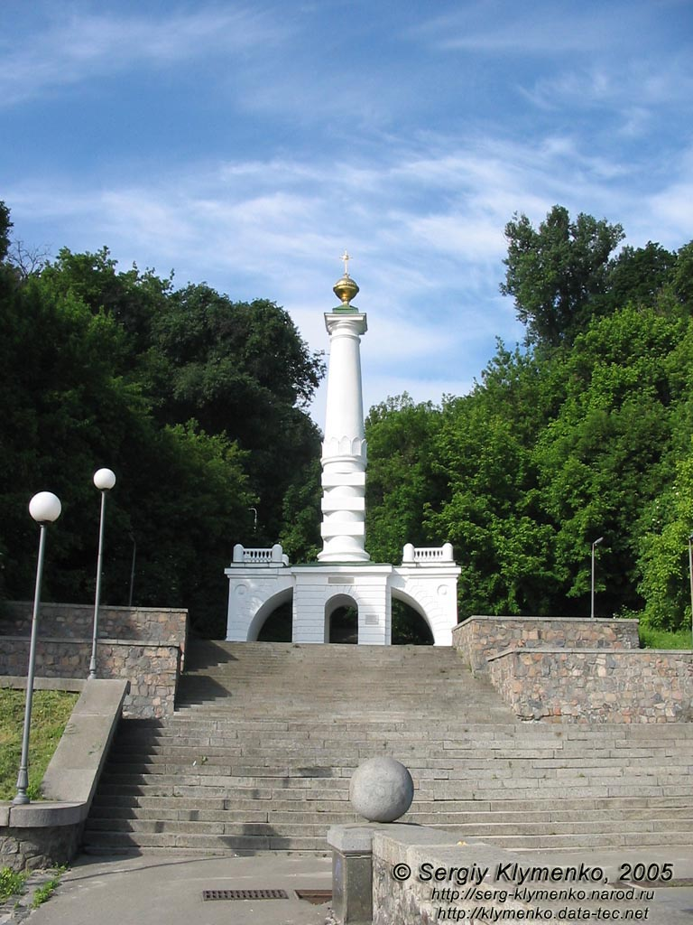
Denkmal des Magdeburger Rechts in Kiew (1802)

Slide 6
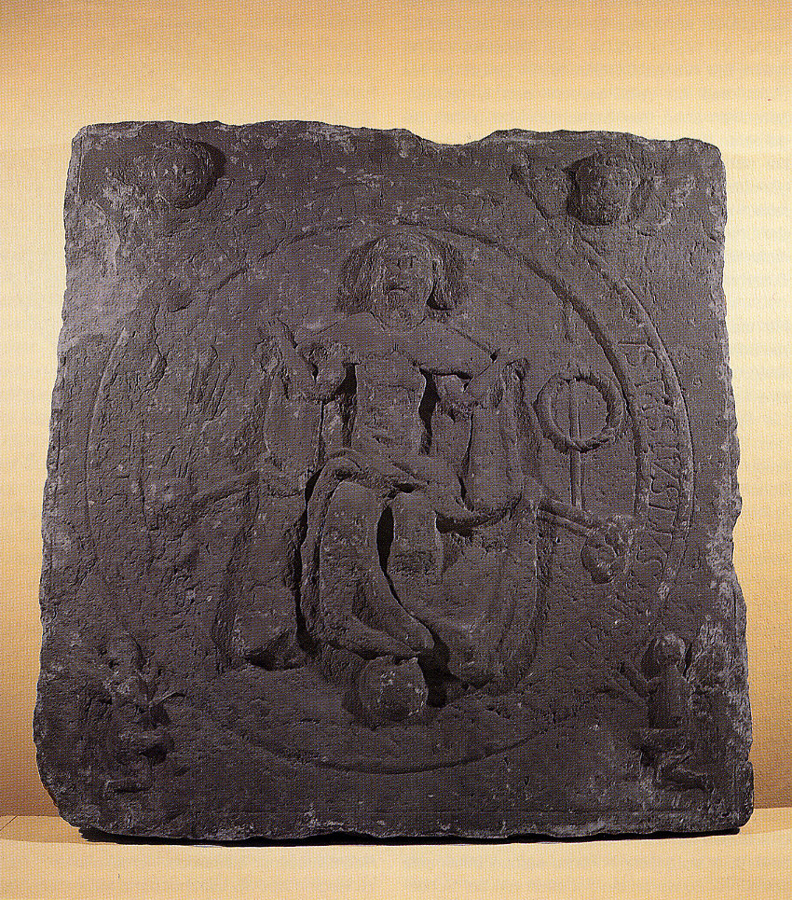
Wappenstein vom Haus des Magdeburger Schöffenstuhls, 1590,
Kulturhist. Museum Magdeburg

Slide 7
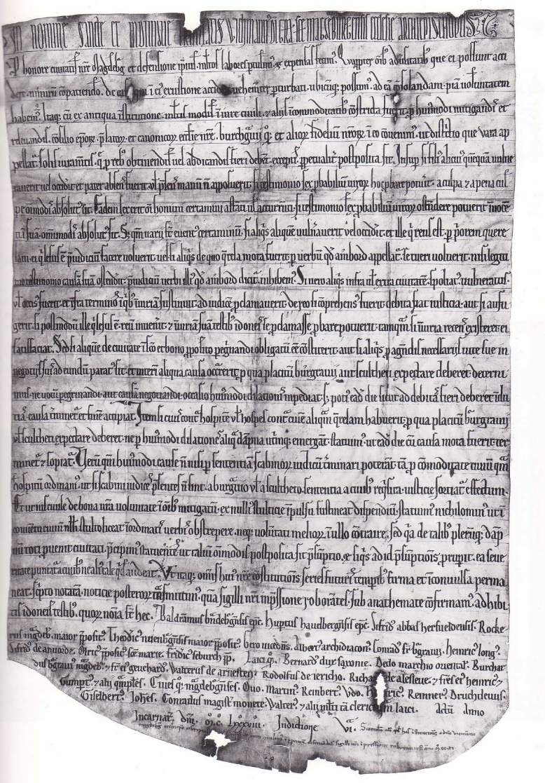
Privileg des Ebf.s Wichmann (reg. 1152-1192) für die Stadt Magdeburg, 1188 (hier Abschrift für Goldberg/Złotoryja, 1211), Fotokopie, Univ. Marburg, Lichtbildarchiv älterer Originalurkunden, Nr. 5644 (Original Kriegsverlust)

Slide 8
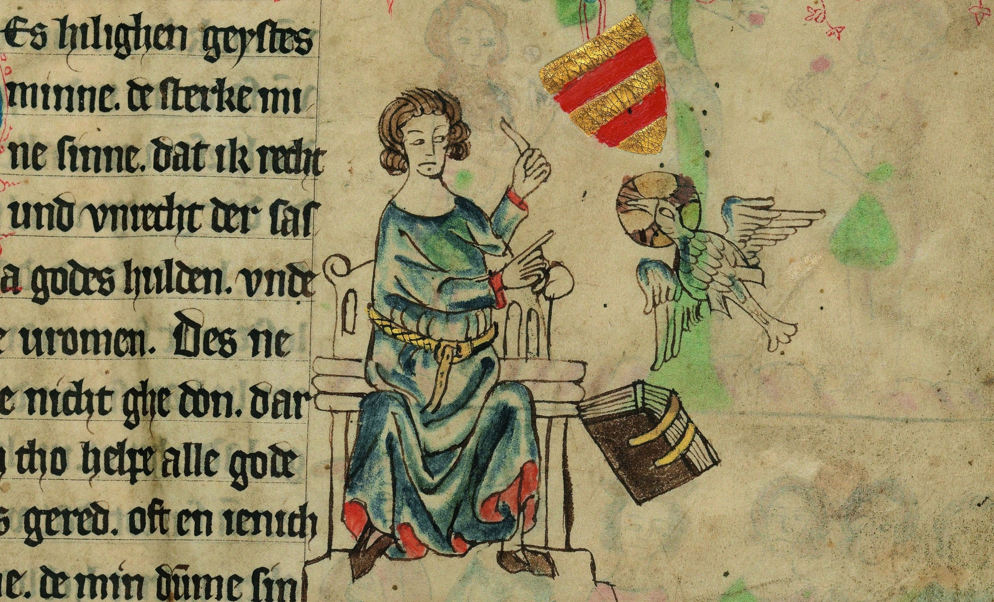
Eike von Repgow (ca. 1180-nach 1233) als Verfasser des Sachsenspiegels (1336), Landesbibl. Oldenburg, fol. 6r [Verfasserbild]

Slide 9
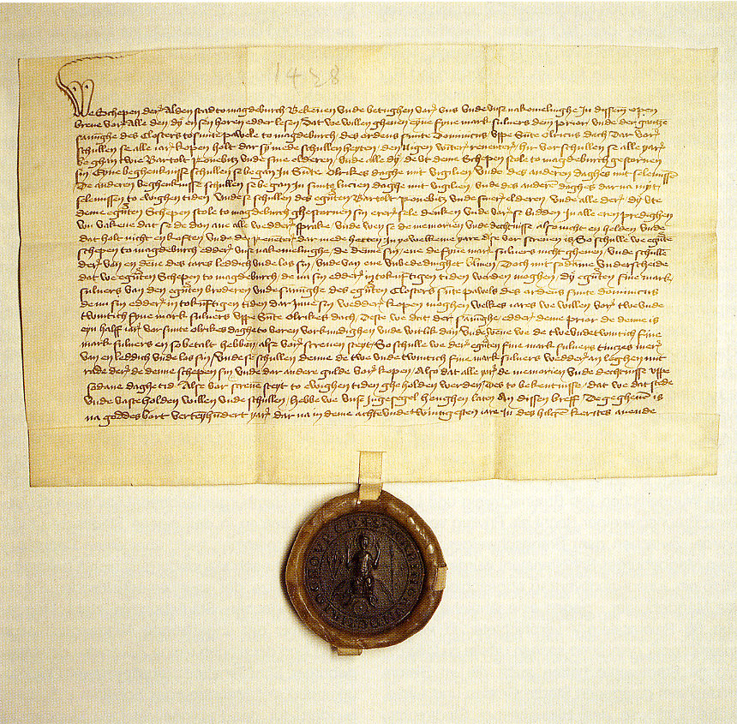
Urkunde des Schöffenstuhls zu Magdeburg, 15. Jh.,
Kulturhist. Museum Magdeburg

Slide 10
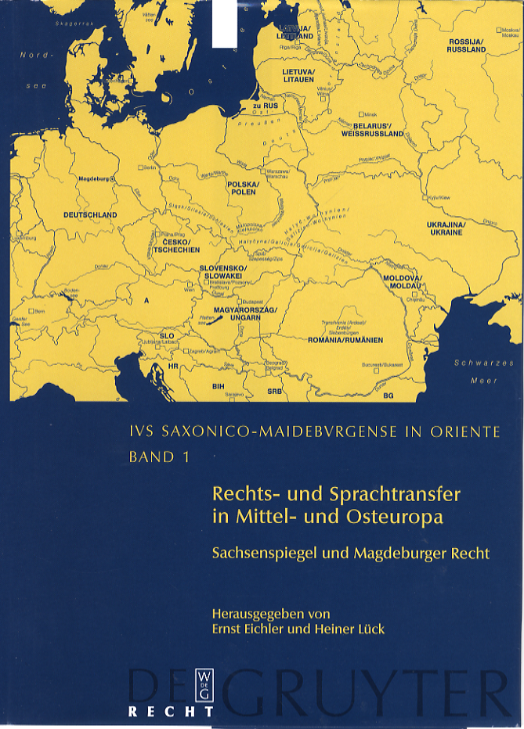

Slide 11
10 Thesen (I.-V.)
I. Recht als Kulturerscheinung
II. Stadtrechte als Avantgarde
III. Rechtstransfer und Rechtsverwandtschaften
IV. Magdeburg als Ausstrahlungs- und Rückkopplungsort
V. Von der Peripherie zum Zentrum

Slide 12
Stadtrechte als Avantgarde
1) Wegfall der ländlich-feudalen Abhängigkeitsverhältnisse
2) Eigene Rechtssetzung (Rat)
3) Am Regelungsbedarf orientierte Rechtssetzung
4) Öffentl. Verkündung der Ratssatzungen u. –beschlüsse
5) Frühe Verschriftlich. des Rechts- und Verw.shandelns
6) Interesse an zügigen Gerichtsverfahren
7) Rechtl. u. materielle Absicherung der Kaufmanns- u. Handwerksmeisterfrauen
8) Interesse an effizienter Rechtsdurchsetzung
9) Balance der Gewalten
10) Städtebünde als Garanten

Slide 13
Zu These IV: Stadtverfassung / individuelle Rechte
Beispiel „Gerade“

Slide 14
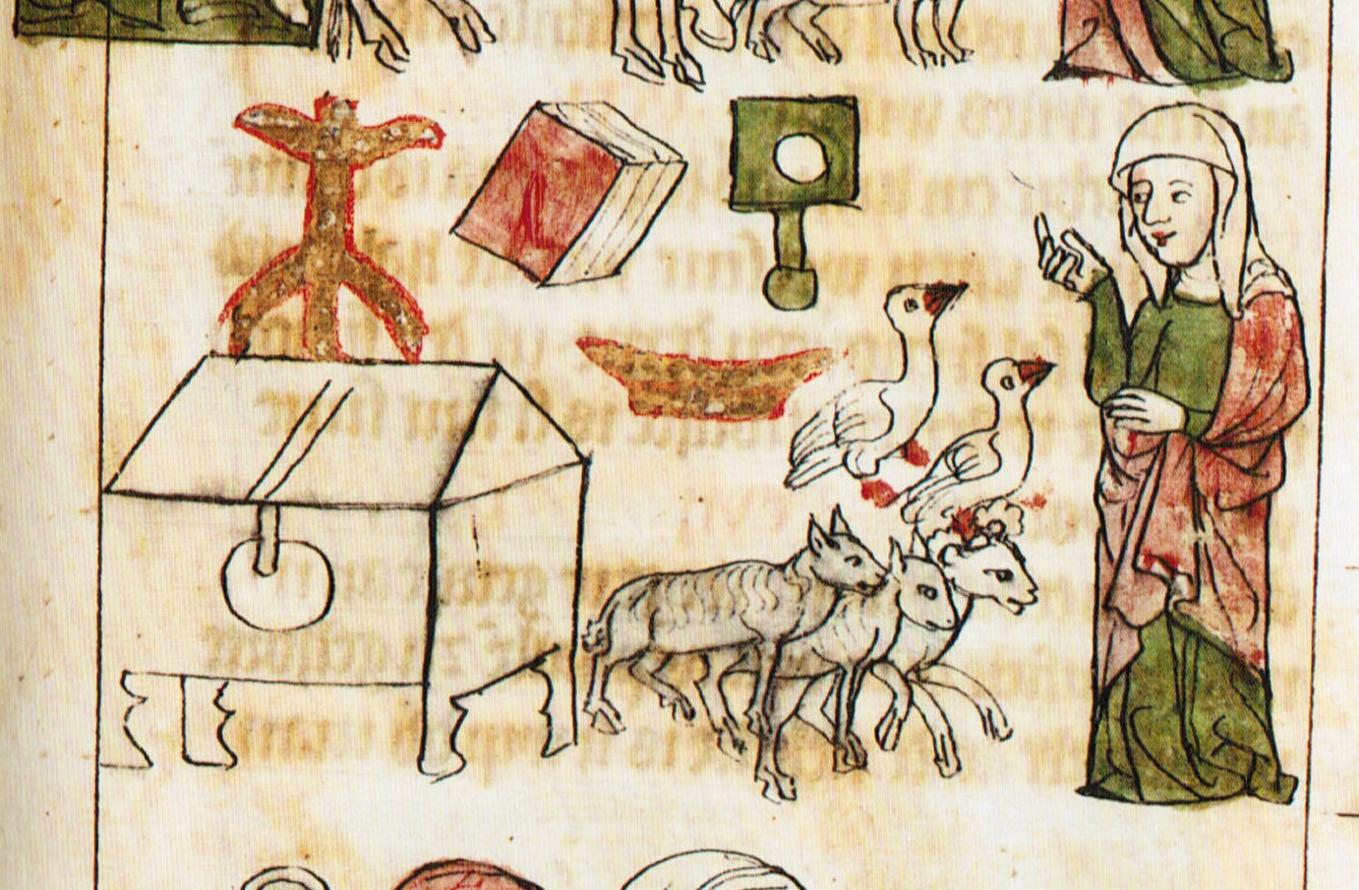
Wolfenbütteler Bilderhs. d. Sachsenspiegels, zw. 1348 u. 1371, HAB Wolfenbüttel, Cod. Guelf 3.1 Aug. 2°, fol. 17r [Gerade]

Slide 15
10 Thesen (VI.-X.)
VI. Magdeburger Recht und Freiheit
VII. Magdeburger Recht und Nebeneinander von Ethnien und Religionen
VIII. Magdeburger Recht und Stadttopografie
IX. Magdeburger Recht und Konfliktlösung/Rechtsbruch
X. Magdeburger Recht und Schriftlichkeit

Slide 16
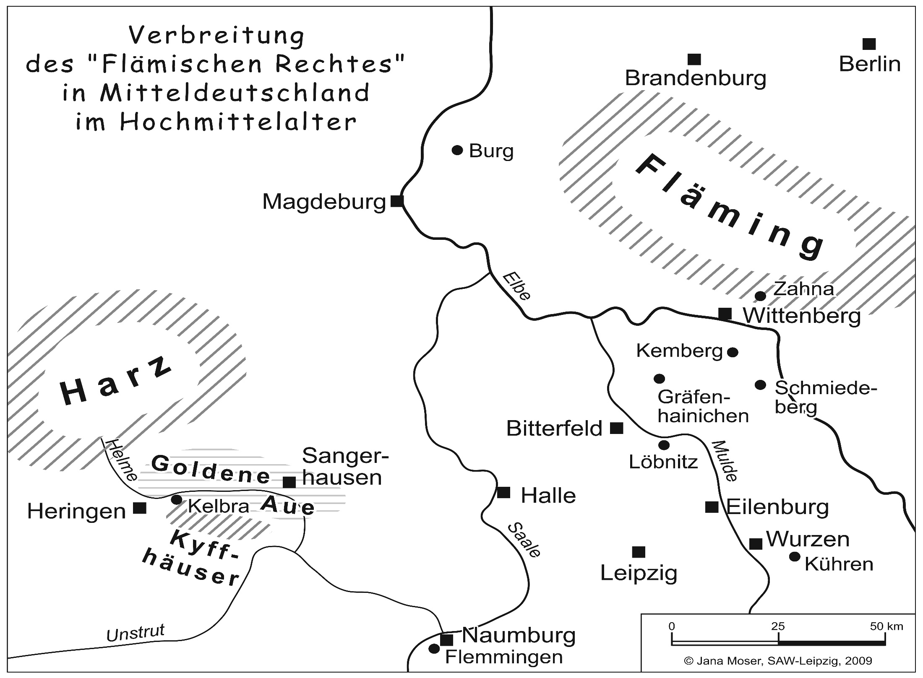

Slide 17
Zu These VII.:
Ethnien u. Religionen
König Kasimir III. (reg. 1333-1370) für Lemberg, 17. Juni 1356:
„… predicte civitati ius Thewtonicum, quod vulgariter Madeburgense appellatur… aliis gentibus habitantibus in eadem civitate, videlicet Ormenis, Iudeis, Saracenis, Ruthenis et aliis gentibus…“
(Kapral‘ 1998, Nr. 1)

Slide 18
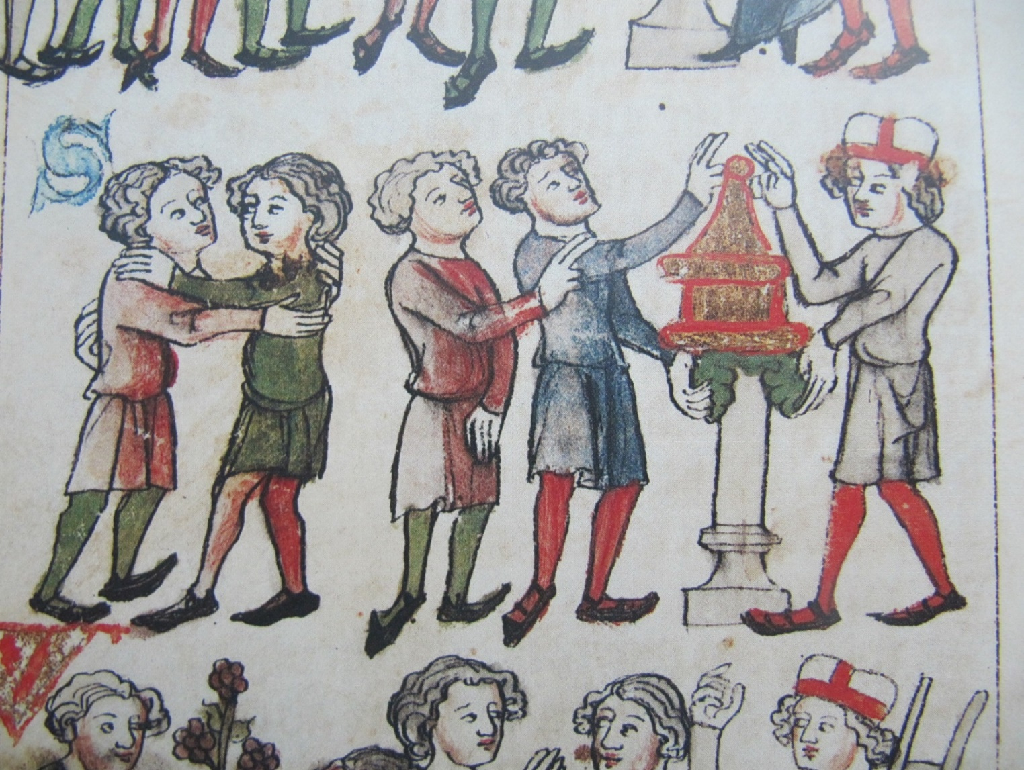
Wolfenbütteler Bilderhs. d. Sachsenspiegels, zw. 1348 u. 1371, HAB Wolfenbüttel, Cod. Guelf. 3.1 Aug 2°, fol. 12v3 [Sühne vor Gericht]

Slide 19
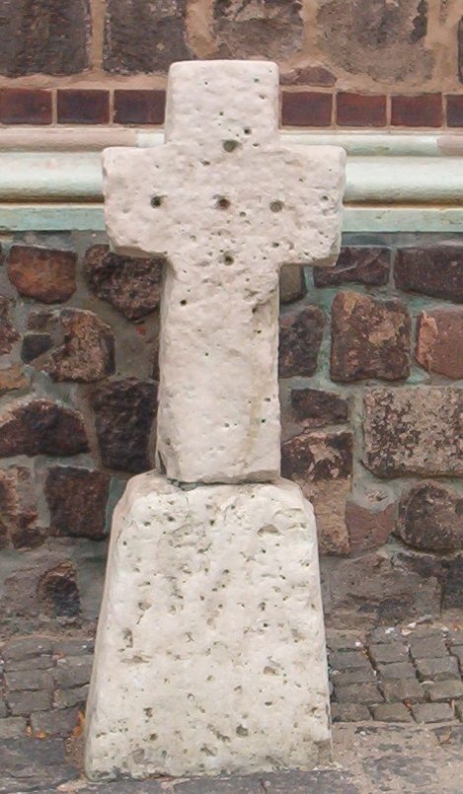
Steinkreuz, Marienkirche zu Berlin, nach 1326

Slide 20
Zu These X.
Magdeburger Recht und Schriftlichkeit

Slide 21
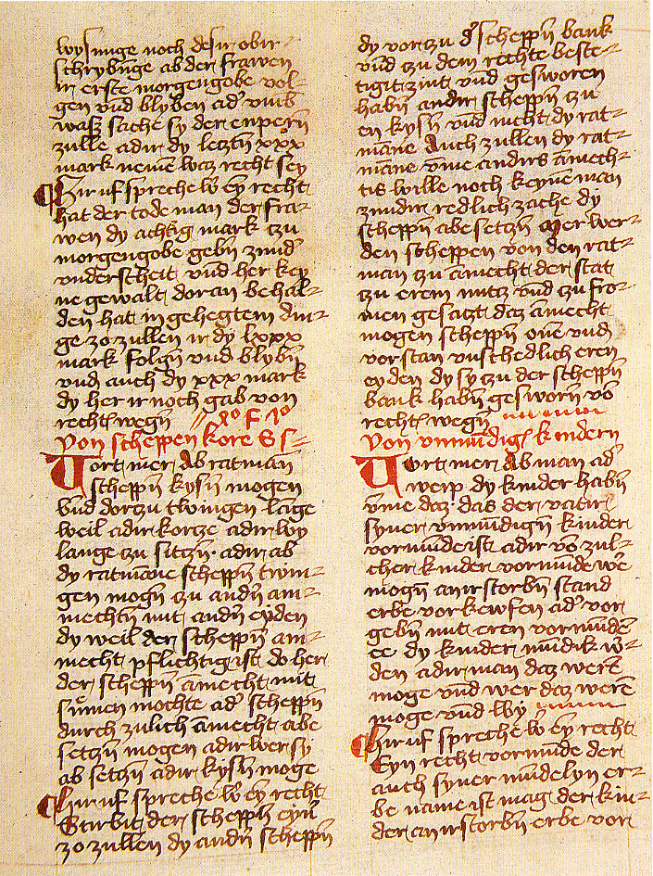
Magdeburger Schöffenspruchsammlung, 14./15. Jh., Papier in Pergamenteinband, fol. 32v, KHM, Dauerleihgabe der NORD/LB-Mitteldt. LB)

Slide 22
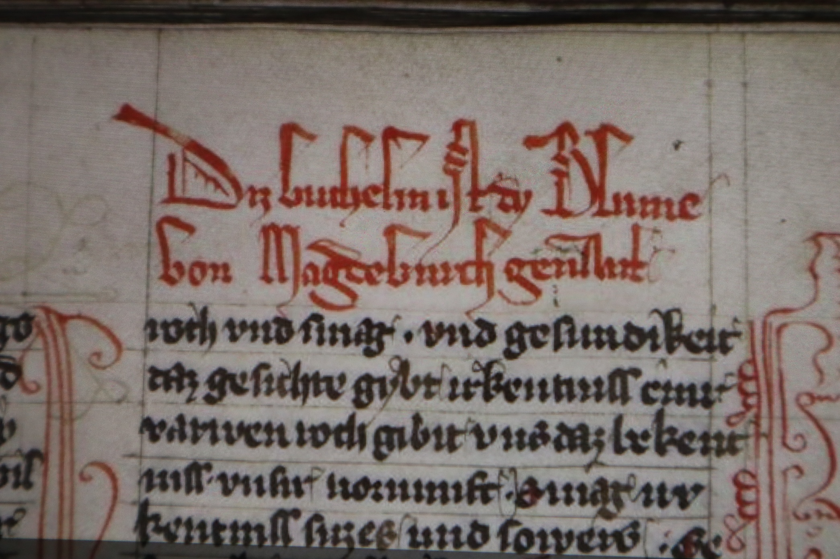
Blume von Magdeburg, Ende 14. Jh., Breslau/Wrocław, Universitätsbibl., Cod. Mil. II 4 membr., fol. 169r

Slide 23
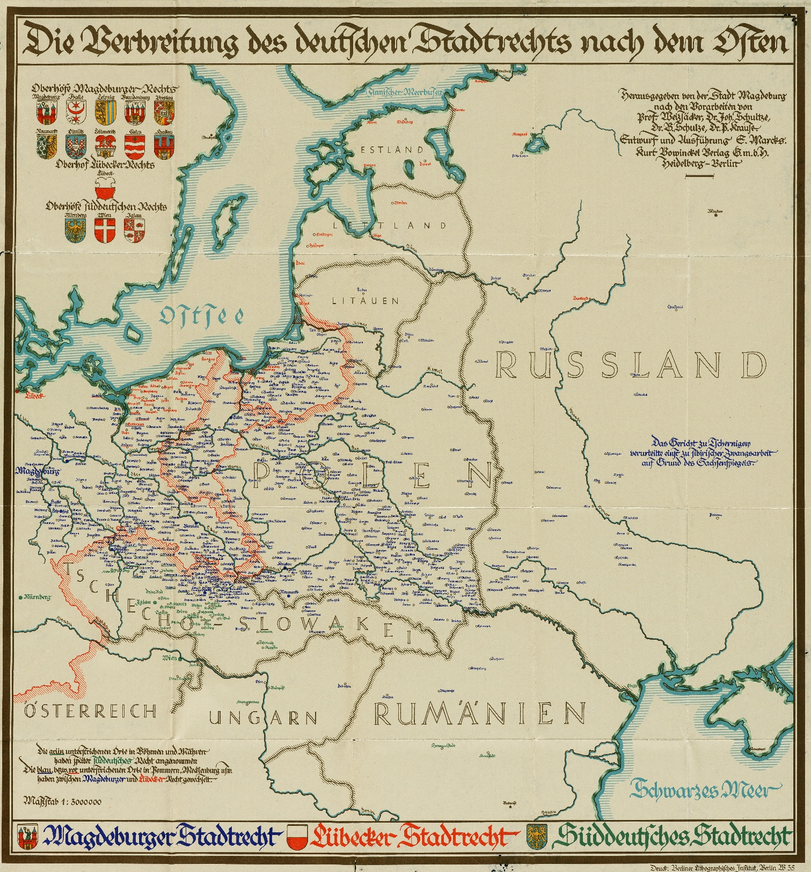

Slide 24
Verbreitung des Magdeburger Rechts, Karte: Kulturhistorisches Museum Magdeburg

Slide 25
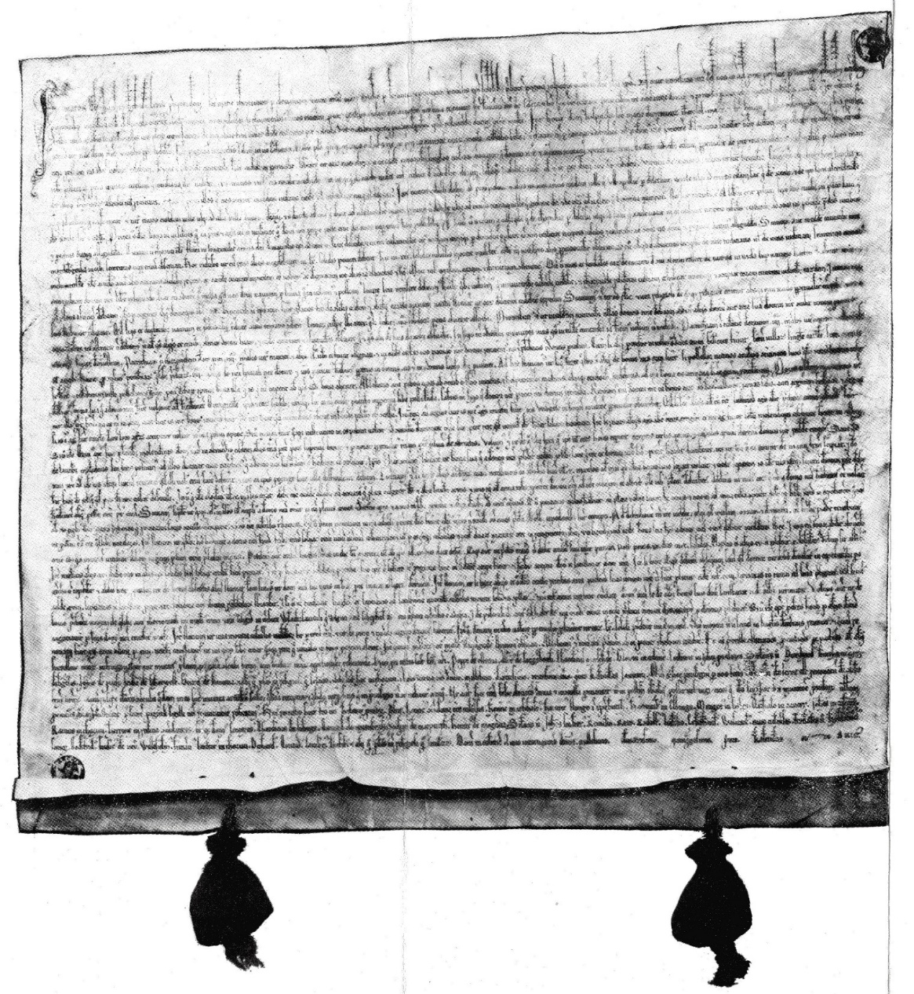
Kulmer Handfeste 1233; Ausfertigung für die Stadt Thorn/Toruń 1251, Staatsarchiv Thorn/Toruń
(AP Toruń, Zbiór dok. Perg. I nr. 1), Foto: J. Gardzielewska

Slide 26
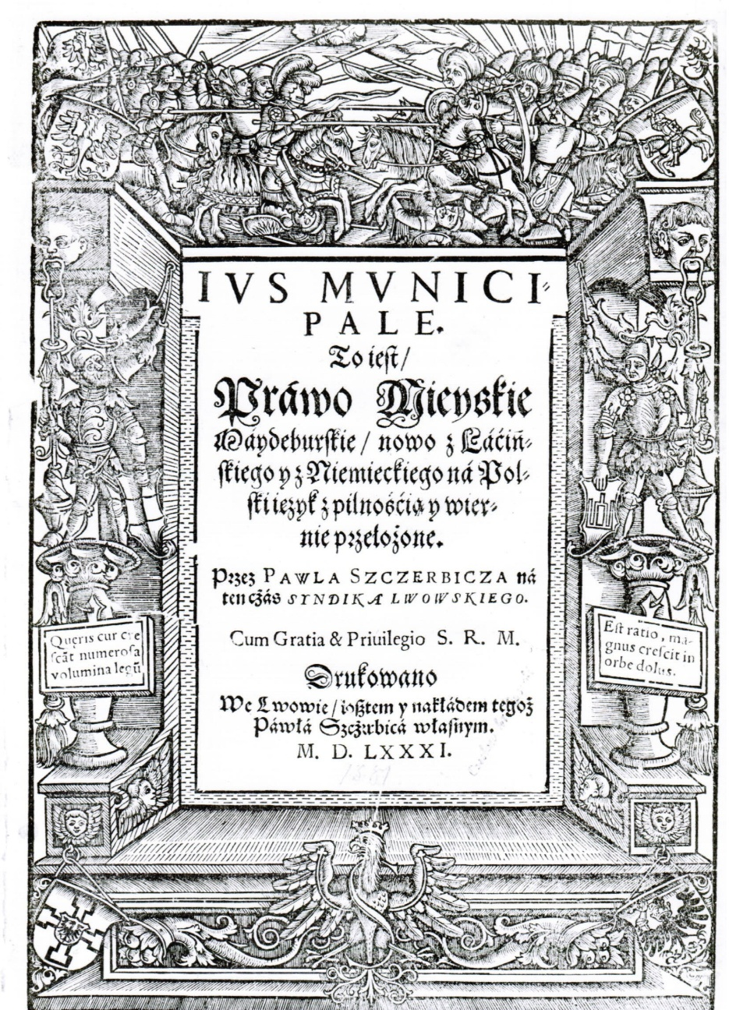
Pawel Szczerbicz, „IVS MVNICIPALE To iest Práwo Míeyskie Maydeburskie …“´,
Lwów (= Lemberg, L‘viv) 1581 [poln.]

Slide 27

„Права, за яқими судиться Малоросійський народ“ (Rechte, nach denen das kleinrussische Volk Gericht hält), 1743 [ukrain.]

Slide 28
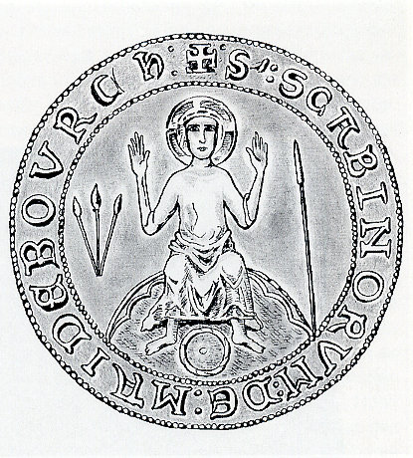
Vielen Dank für Ihre Aufmerksamkeit!
Siegel des Magdeburger Schöffenstuhls
(Zeichnung: Maria Siegel)

